Slide 1


ASP GAZD konzultációs nap
A bér és önkormányzati támogatás adatok feldolgozását, könyvelésének automatizálását szolgáló fejlesztés (KKSZBÉR)
Jakab Árpád
Üzleti elemző
Szeged, 2021. június 16.

Slide 2
Célok, funkciók
  Cél: a bér és önkormányzati állami támogatások könyvelésének automatizálása
  ASP GAZDÁLKODÁSI rendszerbe automatikus adatbetöltés Új 97102 menüpont!
  Funkciók: a KIRA és ÖNFRNET rendszerekből kapott adatok
    Beemelése
    Tárolása
    Exportálása (xls, pdf)
    Feldolgozás
Integráció
  KIRA rendszer és
  ÖNFRNET rendszer

Slide 3
Célok, funkciók
  ASP Gazdálkodási rendszer
  Bér adatok
  KIRA rendszer
  Napi, főszámfejtés: nettó bér
  Havi összesítő: bér levonások
  Kötelező és önkéntes levonások (KOLEV lista)
  Finanszírozási összesítő lista (finansz. lista)
  Önkormányzati támogatás adatok
  ÖNFRNET rendszer
  Havi önkormányzati támogatás (nettósítási) adatok:
    15/A 1.1 Adatközlő
    15/A 2.3 Adatközlő
    15/A 3.1 Adatközlő
    Tájékoztatás kerekítésről (pénzügyi körzet összesen)
  Pénzforgalmi és pénzforgalom nélküli tételek elkülönítése

Slide 4
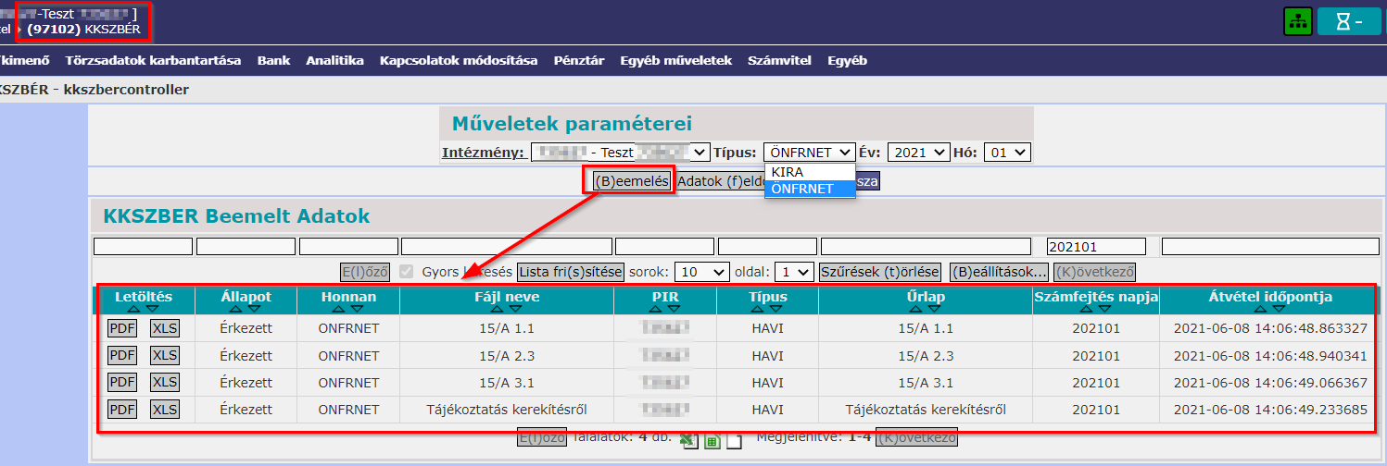
Célok, funkciók
  Beemelés: a külső rendszerekből kapott adatok átemelése a Gazd. rendszerbe
  Művelet paramétereinek megadás:
    Intézmény
    Típus: KIRA/ÖNFRNET
    Év
    Hó
  Beemelés

Slide 5
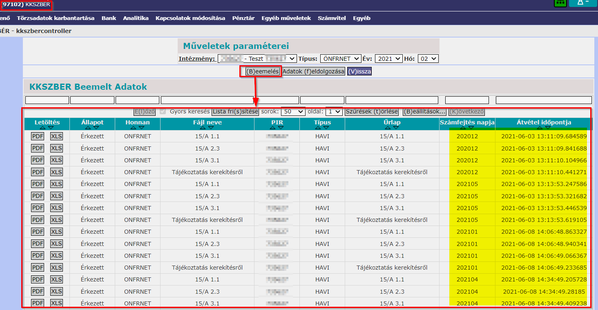
Célok, funkciók
  Tárolás: a külső rendszerekből kapott adatok beemelést követően tárolásra kerülnek a Gazd. rendszerben
  Beemelést követően a korábban beemelt adatok is listázódnak
  Szűrési lehetőségek

Slide 6
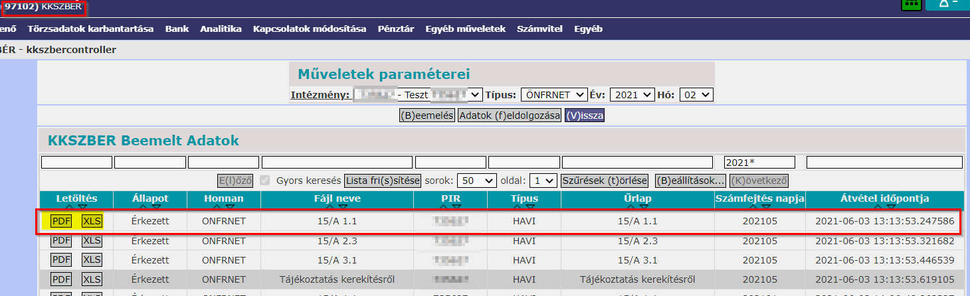
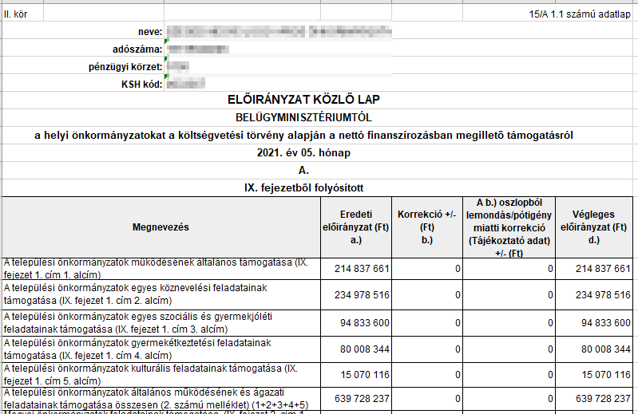
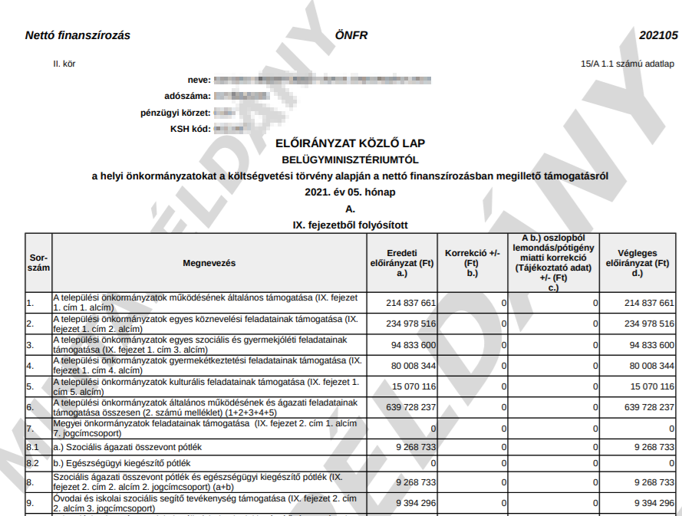
Célok, funkciók
  Exportálás/letöltés:
  A beemelt adatok exportálhatóak: PDF és XLS formátumban
  A nyomtatási sablonok hasonlóak a bér és nettósítási adatközlők sablonjaihoz

Slide 7
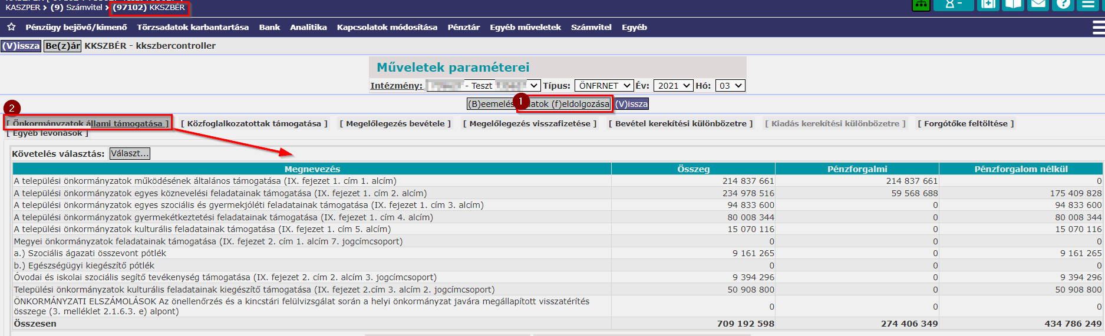
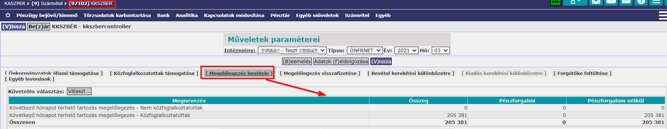
Célok, funkciók
  Feldolgozás:
  Megjelenítés összesítő munkalapokon:
    Önkormányzatok állami támogatása
    Közfoglalkoztatottak támogatása
    Megelőlegezés bevétele
    Megelőlegezés visszafizetése
    Bevétel kerekítési különbözetre
    Kiadás kerekítési különbözetre
    Forgótőke feltöltése
    Egyéb levonások

Slide 8
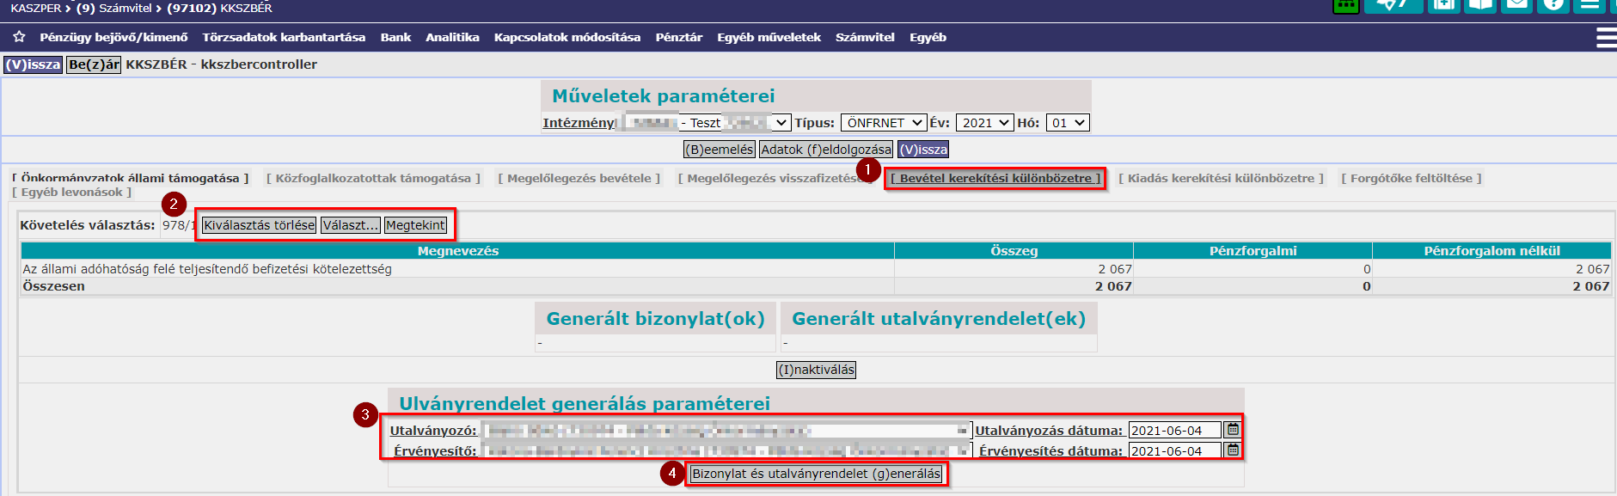
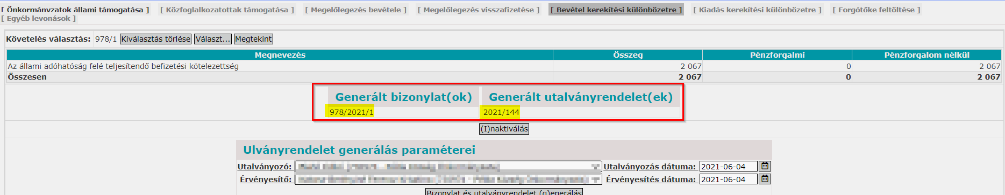
Célok, funkciók
  Feldolgozás:
  Követelés/kötelezettség választása:
    munkalaponként
    kivétel: Egyéb levonások
    kiválasztott mentése
  Bizonylat és vagy utalványrendelet generálás:
    követelés/kötelezettség összegének módosítása
    ismételt generálás tiltása

Slide 9
Célok, funkciók
Folyamatban:
  Feldolgozás:
  Kontír generálás
    központi kontírsablonok alapján
    kontírsablonok nyomtathatók
    részletező kód választása
    pénzforgalmi és pénzforgalom nélküli kontírok
  Adatok újrafeldolgozása:
    Adatfeldolgozás ellenőrzése
    Entitás generálás után a ismételt feldolgozás tiltása
    Generált entitások inaktiválása:
      megerősítő üzenet után a generált bizonylat/utalványrendelt inaktiválásra kerül
      a bizonylaton/utalványrendelet lévő kontír törlésre kerül
      zárt időszakra nem lehetséges
      inaktiválás után az adatok újra feldolgozhatók
  Naplózás: ki, mikor, mit csinált?

Slide 10
Köszönöm megtisztelő figyelmüket!

